Slide 1
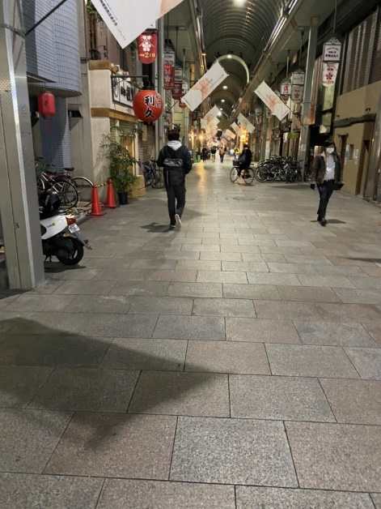
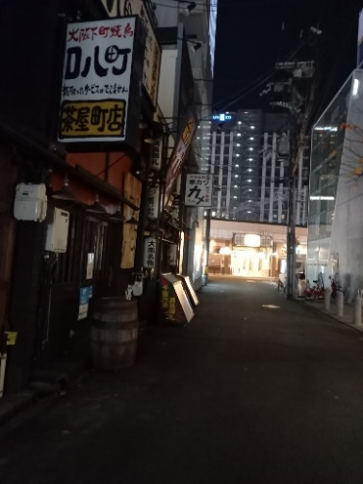
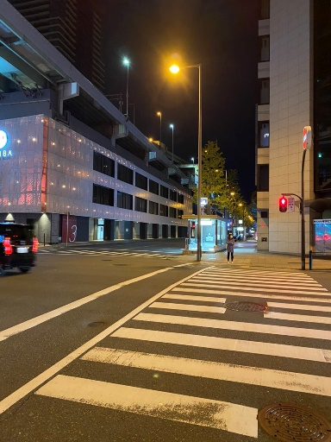
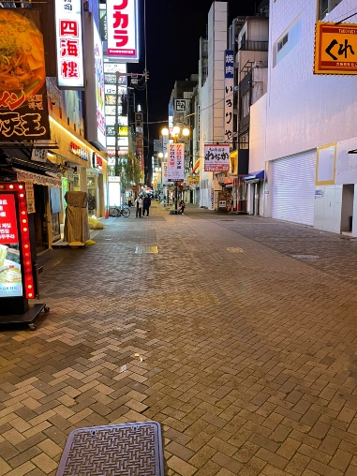
休業・営業時間短縮要請への協力状況（北区・中央区）
資料１－６
休業・営業時間短縮要請への協力状況を確認するため、要請対象区域（北区・中央区）において、２１時以降、調査を実施。
あわせて、営業時間前の要請対象区域の店舗責任者に協力するかどうかの聞き取りを実施。
１．要請への協力状況の現地調査（21時以降）
実施期間及び実施体制
現地調査結果
12月１日～12月10日 ２班(４人) 体制
ステッカー登録店の８５％が協力（５４５店舗／６４４店舗）
街の外観を確認したところ、概ね８割程度が協力
調査エリア
北区
中央区
【北区】天神橋筋
【北区】茶屋町周辺
【中央区】堺筋本町周辺
【中央区】道頓堀周辺
２．店舗責任者への聞き取り（営業時間前）
実施期間及び実施体制
聞き取り結果
12月１日～12月10日 ８班(16人)体制の中で実施
ステッカー登録店の９７％が時短要請に協力（３４９店舗／３６０店舗）

